Slide 1
第三章 物质的聚集状态和溶液
本章作业P67习题：
2（1、2、3），3，4，6，7，8。
物质的聚集状态：
气体、液体、固体
另外还有等离子体、离子液体等。
本章主要讲授气体和溶液

Slide 2
气体方面：掌握理想气体状态方程及有关计算
理想气体模型：分子之间没有相互作用，分子
本身体积为零。
在高温和低压下，实际气体分
子间的距离相当大，气体分子自身
的体积远远小于气体占有的体积。
这时分子间的作用力极弱。

Slide 3
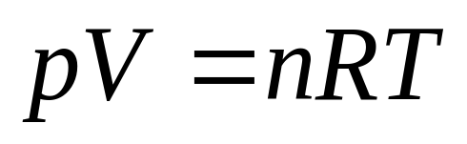
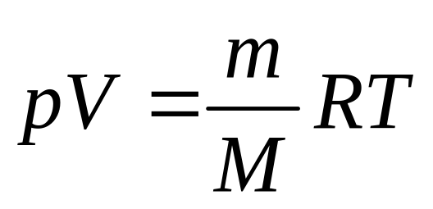
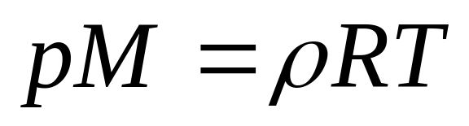
高温和低压下的实际气体很
接近理想气体。
故理想气体的这种假定是有实际意义的。

Slide 4
式中：p —气体的压力(Pa)
V —气体的体积(m³)
n —气体的物质的量(mol)
R —摩尔气体常数(8.314 J ·mol⁻¹· K⁻¹)
T —热力学温度(K)
m — 气体的质量
M — 气体的摩尔质量
ρ — 气体的密度

Slide 5
pV
从式 R = 和
R = 8.314 J•mol^{－1}•K^{－1}
nT
看出 pV 乘积的物理学单位
为
焦耳 （J）

Slide 6
p Pa N•m^{－2}
V m³
所以 pV 的单位为
N•m^{－2}•m ³
= N•m
= J

Slide 7

气体混合物的分压定律
1 分压定律
2 分压定律的应用

Slide 8
1. 分压定律
组分气体：
理想气体混合物中每一种气体叫做组分气体。
分压：
组分气体B在相同温度下占有与混合气体相同体积时所产生的压力，叫做组分气体B的分压。

Slide 9
我们通过下面实验来研究分压
与总压的关系
N₂
O₂
N₂+ O₂
+
2 dm³
2 × 10⁵ Pa
2 dm³
2 × 10⁵ Pa
2 dm³
p_{总}

Slide 10
N₂
O₂
N₂+ O₂
+
2 dm³
2 × 10⁵ Pa
2 dm³
2 × 10⁵ Pa
2 dm³
p_{总}
将 N₂ 和 O₂ 按上图所示混合。
测得混合气体的 p_{总} 为 4 × 10⁵ Pa。

Slide 11
N₂
O₂
N₂+ O₂
+
2 dm³
2 × 10⁵ Pa
2 dm³
2 × 10⁵ Pa
2 dm³
4 × 10⁵ Pa
按分压的定义
p_{N} = 2 × 10⁵ Pa，
2
p_{O} = 2 × 10⁵ Pa
2

Slide 12
p_{N} = 2 × 10⁵ Pa，
p_{O} = 2 × 10⁵ Pa
2
2
测得混合气体的 p_{总} 为 4 × 10⁵ Pa。
可见 p_{总} = p_{N} + p_{O}
2
2

Slide 13
再考察一个实验
N₂
+
O₂
N₂ + O₂
1 dm³ 2 dm³ 4 dm³
8×10⁵ Pa 2×10⁵ Pa p_{总}
测得混合气体的总压为 3 × 10⁵ Pa

Slide 14
N₂
+
O₂
N₂ + O₂
1 dm³ 2 dm³ 4 dm³
8×10⁵ Pa 2×10⁵ Pa p_{总}
由分压的定义
p_{N} = 2 × 10⁵ Pa，
p_{O} = 1 × 10⁵ Pa
2
2

Slide 15
p_{N} = 2 × 10⁵ Pa，
2
p_{O} = 1 × 10⁵ Pa
2
混合气体的总压为 3 × 10⁵ Pa
亦有 p_{总} = p_{N} + p_{O}
2
2

Slide 16
分压定律
1801年，由Dalton（道尔顿）总结实验结果提出，因此又称为Dalton分压定律。
两种或两种以上不会发生化学反应的气体混合，混合气体的总压力等于各组分气体的分压力之和。
即：p总=∑p_{i}

Slide 17
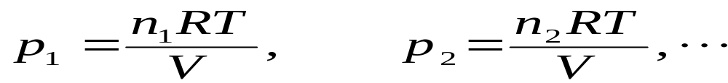
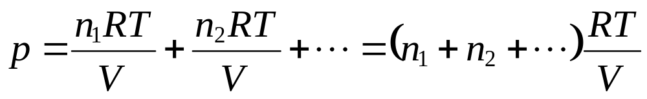
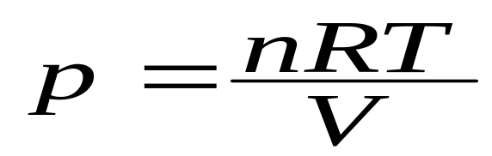
分压定律：
混合气体的总压等于混合气体中各组分气体分压之和。
p = p₁ + p₂ + ⋅⋅⋅⋅
或 p = ∑ p_{B}
n =n₁+ n₂+⋅⋅⋅⋅

Slide 18
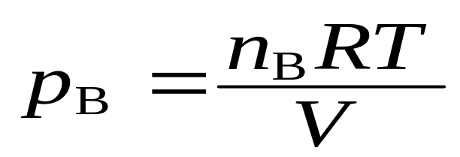
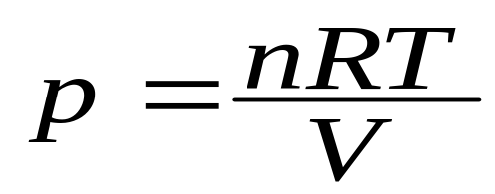
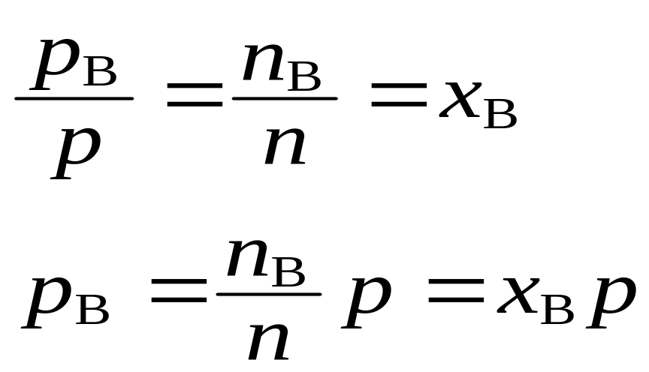
分压的求解：
x _{B} ⎯ B的摩尔分数

Slide 19
分压定律两个要点：
(1)混合气体的总压力等于各组成气体的分压力之和；
(2)各组分气体的分压力等于其摩尔分数乘以总压力；
p_{总}V_{总} = n R T
p_{i} V_{总} = n_{i} R T
p_{总} V_{i} = n_{i} R T (其中V_{i} 为分体积)

Slide 20
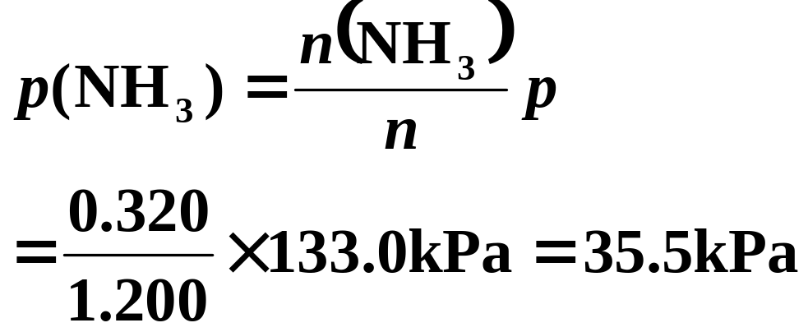
例题1 某容器中含有NH₃、O₂ 、N₂等气体的混合物。取样分析后，其中n（NH₃）=0.320mol，n（O₂）=0.180mol，n（N₂）=0.700mol。混合气体的总压p=133.0kPa。试计算各组分气体的分压。
解：n= n（NH₃）+n（O₂）+n（N₂）
=0.320mol+0.180mol+0.700mol
=1.200mol

Slide 21
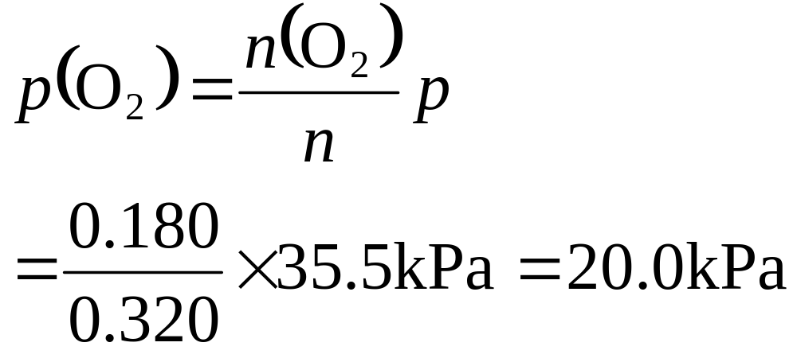
p(N₂)= p- p(NH₃) - p(O₂)
=(133.0-35.5-20.0)kPa
=77.5kPa

Slide 22
例题2 常压（1 × 10⁵ Pa）下，将 4.4 g CO₂，11.2 g N₂ 和 16.0 g O₂ 相混合。
求混合后各组分气体的分压。

Slide 23
解： 混合气体的总压和组成已
知，可用总压和组成求分压。
4.4 g
n = = 0.1 mol
CO₂
44 g·mol^{－1}
11.2 g
n = = 0.4 mol
N₂
28 g·mol^{－1}
16.0 g
n = = 0.5 mol
O₂
32 g·mol^{－1}
n = Σ n_{i} = 1.0 mol
_{i}

Slide 24
n = 0.1 mol
CO₂
n = 0.4 mol
N₂
n = 0.5 mol
O₂
n = Σ n_{i} = 1.0 mol
_{i}

Slide 25
n
CO₂
0.1 mol
x = = = 0.1
CO₂
n
1 mol
n
N₂
0.4 mol
x = = = 0.4
N₂
n
1 mol
n
O₂
0.5 mol
x = = = 0.5
O₂
n
1 mol

Slide 26
p = p_{总} x
CO₂
CO₂
= 1 × 10⁵ Pa × 0.1
= 1.0 × 10⁴ Pa
p = p_{总} x
N₂
N₂
= 1 × 10⁵ Pa × 0.4
= 4.0 × 10⁴ Pa

Slide 27
p = p_{总} x
O₂
O₂
= 1 × 10⁵ Pa × 0.5
= 5.0 × 10⁴ Pa

Slide 28
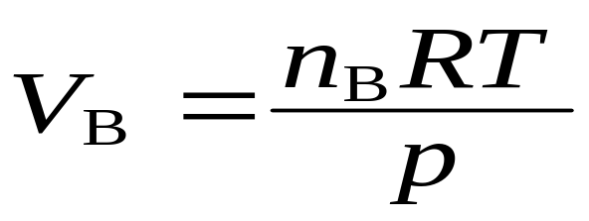
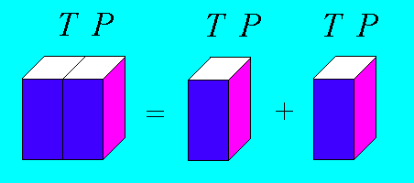
分体积定律
分体积:
混合气体中某一组分B的分体积V_{B}是该组份单独存在并具有与混合气体相同温度和压力时所占有的体积。

Slide 29

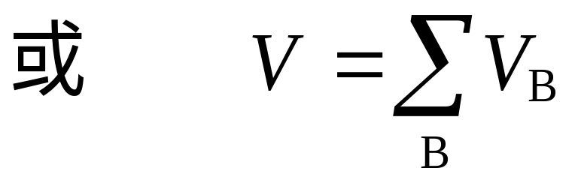
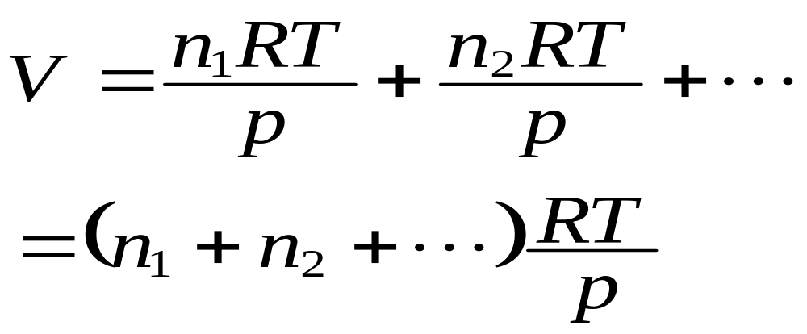
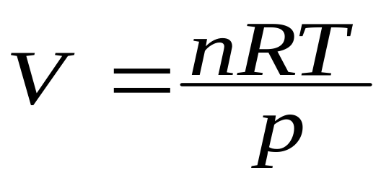
V = V₁ + V₂ + ⋅⋅⋅

Slide 30
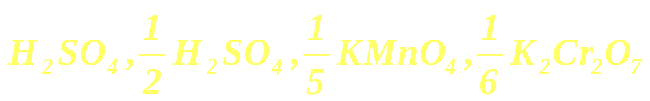
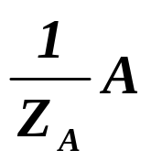
溶液： 溶剂 溶质
基本单元的选择：
系统的基本组分，可以是分子，原子，离子及其
它粒子或这些粒子的特定组合
注：若物质A在反应中转移的质子数或得
失电子数为Z_{A}时，基本单元常选为

Slide 31
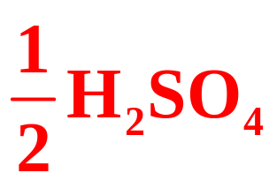
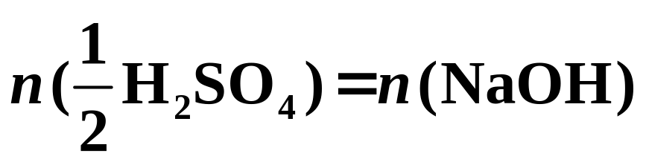
例如
H₂SO₄ + 2NaOH = Na₂SO₄ + 2H₂O
H₂SO₄ 的基本单元:
NaOH 的基本单元: NaOH
等物质的量规则:

Slide 32
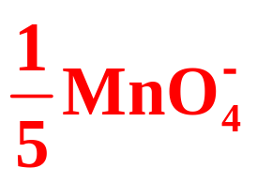
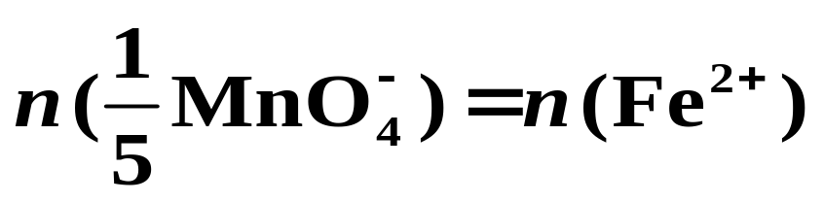
MnO₄⁻ + 5Fe²⁺ + 8H⁺ = Mn²⁺ + 5Fe³⁺ + 4H₂O
MnO₄⁻的基本单元:
Fe²⁺的基本单元: Fe²⁺
等物质的量规则:

Slide 33
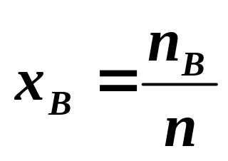
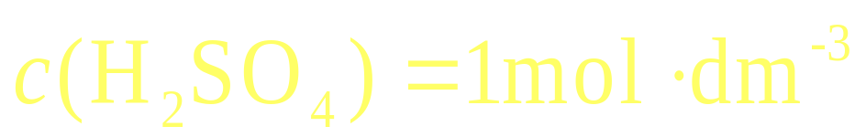
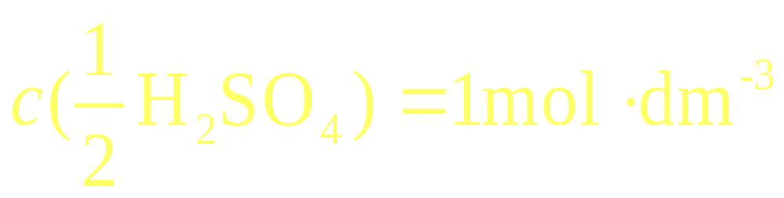
溶液浓度的表示方法：
物质的量的浓度(c_{B}): mol·dm⁻³
质量摩尔浓度(b_{B}): mol·kg⁻¹
摩尔分数：
基本单元选择不同，则浓度所表示的含义也不同。
如： 含硫酸98.04g
含硫酸49.02g

Slide 34
基准物质:
  能用于直接配制或标定标准溶液的物质
  基准物质应满足：
    试剂的组成与化学式完全符合，若含结晶水，含量应符合化学式
    试剂的纯度足够高（99.9%以上）
    性质稳定，不与空气中H₂O、CO₂及O₂等反应
    试剂摩尔质量大，可减少称量时的误差

Slide 35
    常用基准物质有纯金属和纯化合物，如Ag、Cu、Zn、K₂Cr₂O₇、Na₂CO₃、As₂O₃、等。
    但是，有些超纯试剂或光谱纯试剂纯度高，只表示其中金属杂质含量低，其主要成分的含量不一定高，故不可随意认定基准物质。
    实验室常用试剂分类
级别
一级
二级
三级
中文
优级纯
分析纯
化学纯
英文
GR
AR
CP
标签
绿
红
蓝

Slide 36
标准溶液
标准溶液的配制
  1 直接法：准确称取一定量的基准物质，溶解后配成一定体积的溶液，根据物质质量和溶液体积，可计算出该标准溶液的准确浓度
  (如Na₂B₄O₇·10H₂O、 K₂Cr₂O₇ etc.）

Slide 37
  2. 标定法：
  不能直接配制标准溶液的物质，可先配制成一种近似于所需浓度的溶液，然后再用基准物质或标准溶液来标定它的准确浓度（如HCl、NaOH 、EDTA etc.）
NaOH
KMnO₄
+ H₂C₂O₄·2H₂O → 标定
称量范围的计算 ?
(注:消耗 0.1 mol·dm⁻³的NaOH 20~30ml, 草酸分子量126)

